Slide 1
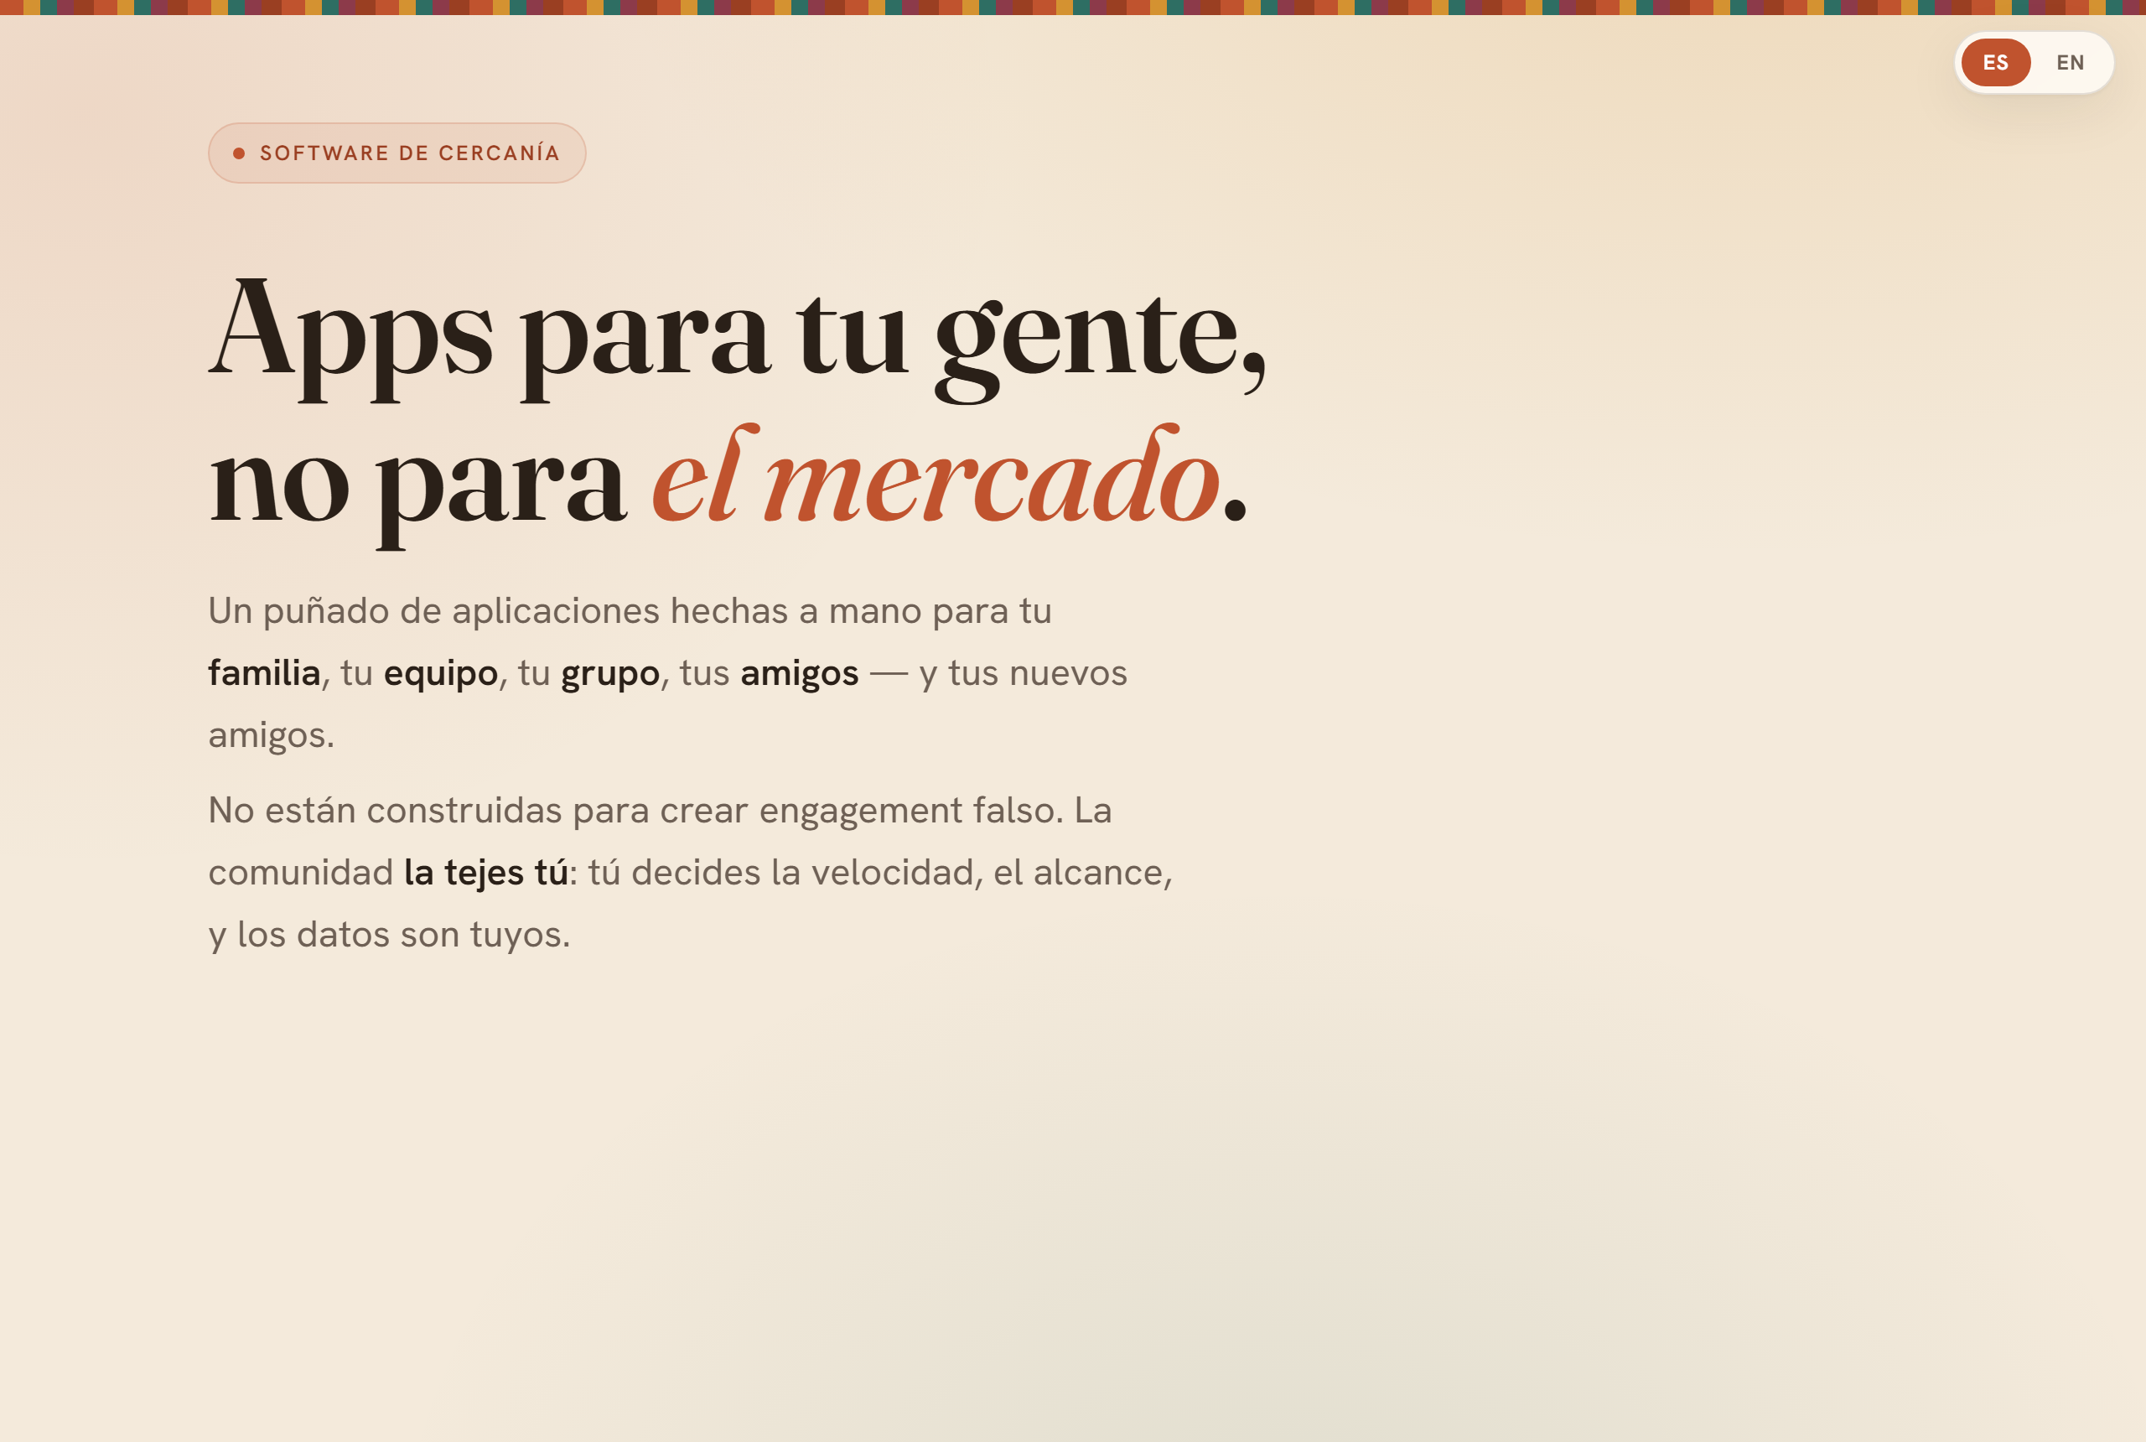
● SOFTWARE DE CERCANÍA
Para tu gente
Apps de cercanía
Cinco apps hechas a mano para tu familia, tu equipo,
tu grupo, tus amigos. La comunidad la tejes tú.
Resumen · presentación · plan de implementación · 12 jun 2026

Slide 2
Una idea, no un negocio
Software para comunidades reales: no para el mercado, no para la viralidad, no para el engagement falso.
NO BUSCAN
SÍ BUSCAN
✕ Hacer dinero a costa de tu atención.
✕ Ser populares ni virales.
✕ Atraparte con notificaciones y rachas.
✕ Vender o explotar tus datos.
✓ Servir a un círculo pequeño y real.
✓ Crecer a tu ritmo, sin prisa.
✓ Que tú elijas con quién y para qué.
✓ Que la información sea, y siga siendo, tuya.

Slide 3
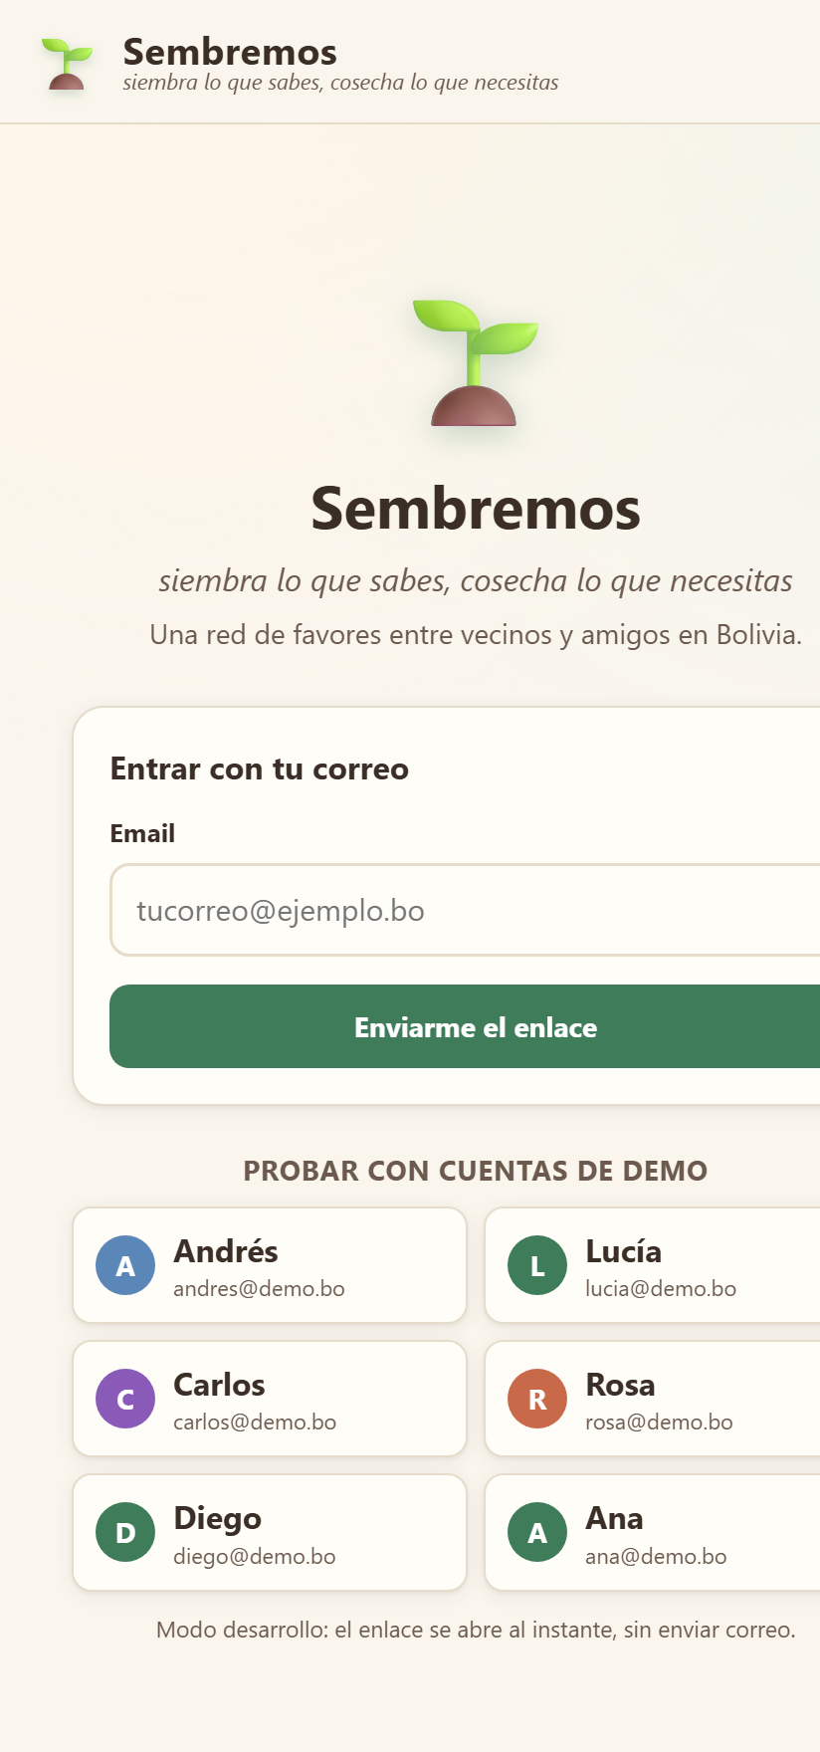
BANCO DE TIEMPO VECINAL
Sembremos
EN VIVO · ~85% MVP
● Red de favores entre vecinos y amigos, inspirada en el Pasanaku y el Ayni.
● Motor de reciprocidad en el servidor: das y se expande tu capacidad de cosecha.
● Favores en 3 pasos (solicitar → aceptar → confirmar) con chat por acuerdo.
🔗 sembremos.pages.dev

Slide 4
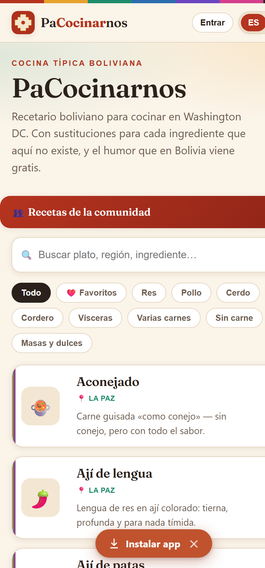
RECETARIO DE LA CASA
PaCocinarnos
EN VIVO · Beta funcional
● Comida típica boliviana para cocinar lejos de casa, con humor.
● Sustituciones de ingredientes para cuando no se consiguen.
● Bilingüe ES/EN, backend real (Supabase) y comunidad de recetas.
🔗 pacocinarnos.pages.dev

Slide 5
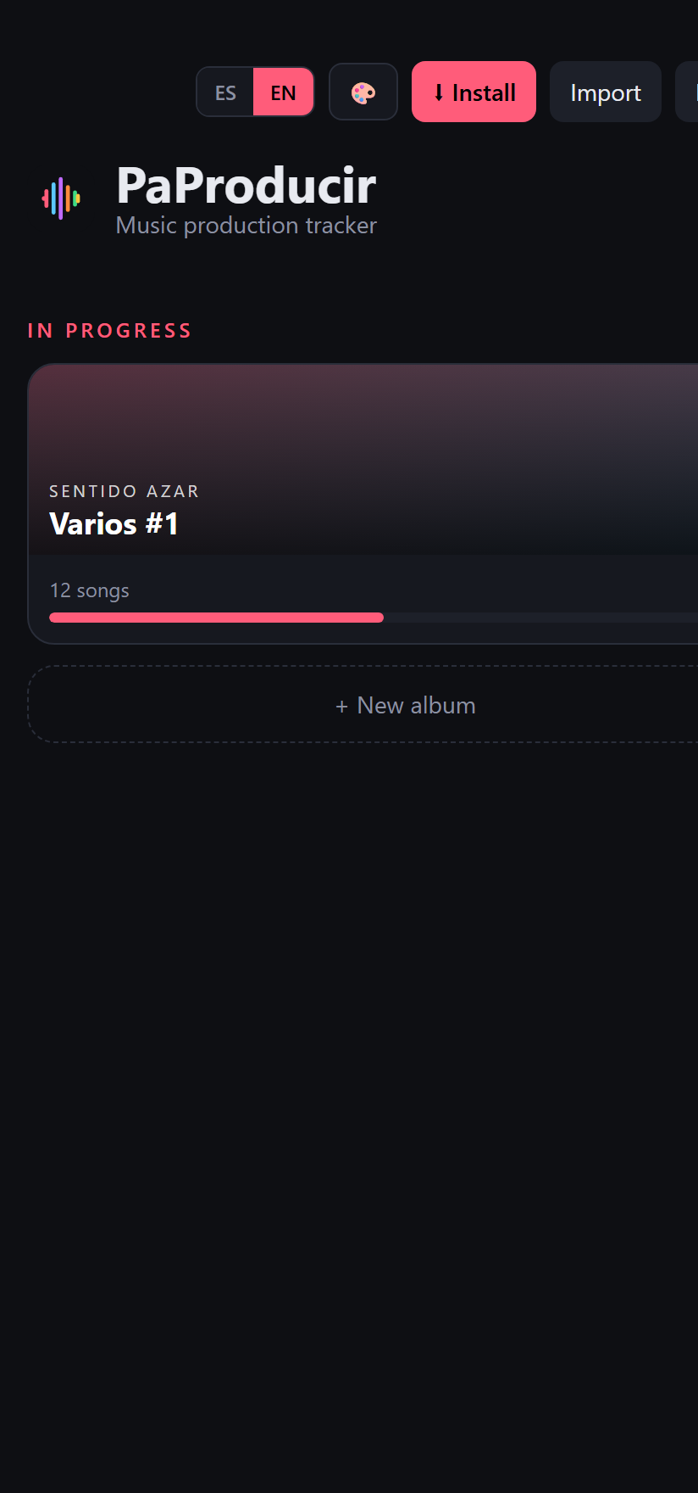
PRODUCCIÓN MUSICAL DEL GRUPO
PaProducir
EN VIVO · Operativa
● El tablero de tu banda: cada canción con etapas, tareas, letra y acordes.
● Local-first + login Google; disco compartido solo entre integrantes.
● 12 paletas, bilingüe, e instalable como app. El progreso es del grupo.
🔗 paproducir.pages.dev

Slide 6
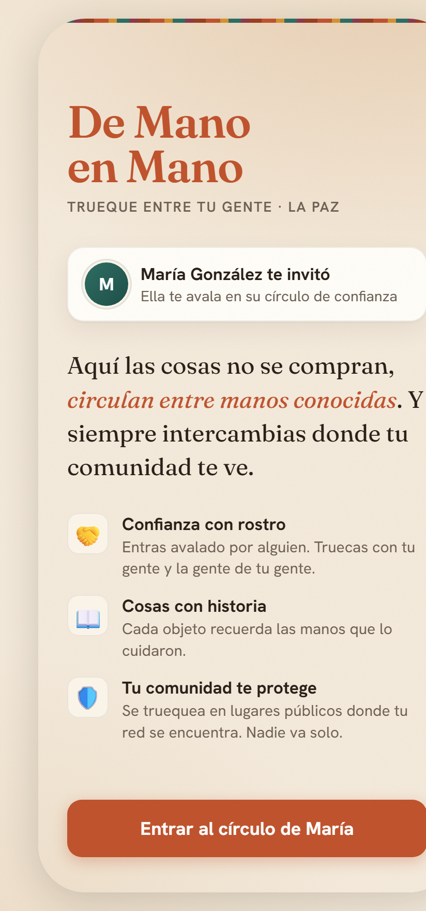
TRUEQUE ENTRE VECINOS
De Mano en Mano
EN VIVO · Prototipo
● Las cosas que ya no usas circulan de mano en mano, sin dinero.
● Confianza con rostro: entras avalado por alguien de tu círculo.
● Puntos de encuentro públicos donde tu comunidad te ve. Nadie va solo.
🔗 de-mano-en-mano.pages.dev

Slide 7
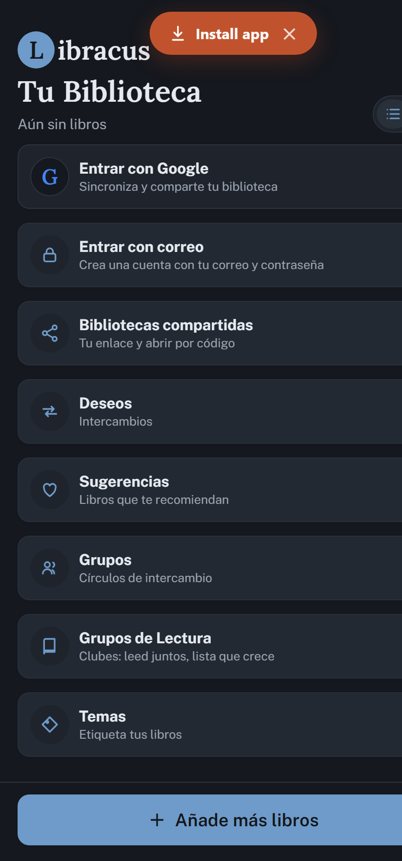
TU BIBLIOTECA, COMPARTIDA
Libracus
EN VIVO · App funcional
● Fotografías el lomo de tus libros y una IA los cataloga por ti.
● Login con Google o correo; bibliotecas compartidas y deseos.
● Grupos, clubes de lectura e intercambios dentro de tus círculos.
🔗 libracus.pages.dev

Slide 8
Estado de la suite
App | Qué es | Estado
Sembremos | Banco de tiempo vecinal | En vivo · ~85% MVP
PaCocinarnos | Recetario de la casa | En vivo · Beta
PaProducir | Producción musical del grupo | En vivo · Operativa
De Mano en Mano | Trueque entre vecinos | En vivo · Prototipo
Libracus | Tu biblioteca, compartida | En vivo · App funcional
Portafolio | Hub de la suite | Publicado

Slide 9
Plan de implementación · parte 1
0
Base de la suite — HECHO
Portafolio publicado + botón de instalar (PWA) en las 5 apps, con soporte iPhone.
⏱ Listo
Autónomo
1
Abrir Sembremos a vecinos reales
Conectar correo (Resend) → abrir registro · probar con 3–4 vecinos · verificación mínima.
⏱ 1–2 sem
Requiere clave Resend
2
Llenar PaCocinarnos
Cargar recetas reales con fotos · definir comunidad (abierta o por invitación).
⏱ 1–2 sem
Requiere tus recetas

Slide 10
Plan de implementación · parte 2
3
De Mano en Mano → app real
Backend Worker + D1 · modelo de datos · login + publicar objeto + proponer trueque.
⏱ 3–4 sem
Autónomo (tu cuenta CF)
4
Cerrar Libracus
Escaneo de lomos (IA) · poblar biblioteca · pulir auth y red de préstamos.
⏱ 3–4 sem
Autónomo + tu prueba
5
Suite — continuo
Página de privacidad ‘tus datos son tuyos’ · notificaciones push · dominio propio.
⏱ En paralelo
Mixto

Slide 11
Lo que necesita tus manos
Todo lo demás avanza solo. Estas cuatro cosas dependen de cuentas o decisiones tuyas:
Clave de Resend
Sembremos · abrir el registro por correo (cuenta resend.com)
Correos de la banda
PaProducir · + agregarlos como test users en Google Cloud
Recetas / libros reales
PaCocinarnos y Libracus · contenido y decisiones tuyas
Dominio propio (opcional)
Identidad de suite: un paraguas sobre los .pages.dev

Slide 12
Lo pequeño también importa.
No hace falta llegar a millones. Basta con tu gente.
para-tu-gente.pages.dev

